Slide 1
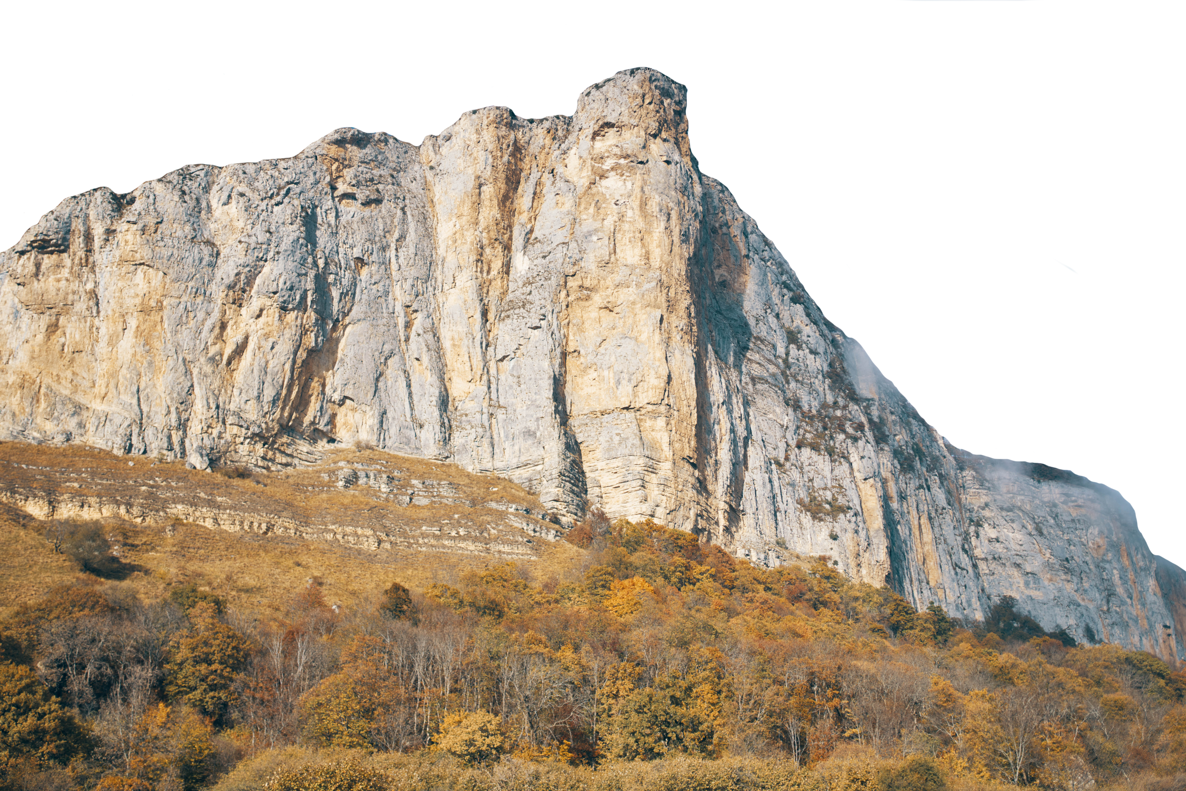

Lección 11
LA HISTORIA DE EZEQUIEL
Ezequiel 3.10-11; 24.15-24, 27
«Me dijo: “Hijo de hombre, toma en tu corazón todas mis
palabras que yo te diré, y pon mucha atención”».
Ezequiel 3.10

Slide 2

Explicar el significado simbólico de la pérdida personal de Ezequiel, es decir, de la muerte de su esposa, como mensaje profético para los exiliados en Babilonia.
Analizar el contraste entre el llamado profético de Ezequiel y la idolatría de Judá (véase Ezequiel 8-11).
Identificar formas personales de obediencia y sacrificio en sus vidas a partir del ejemplo de Ezequiel.

Slide 3
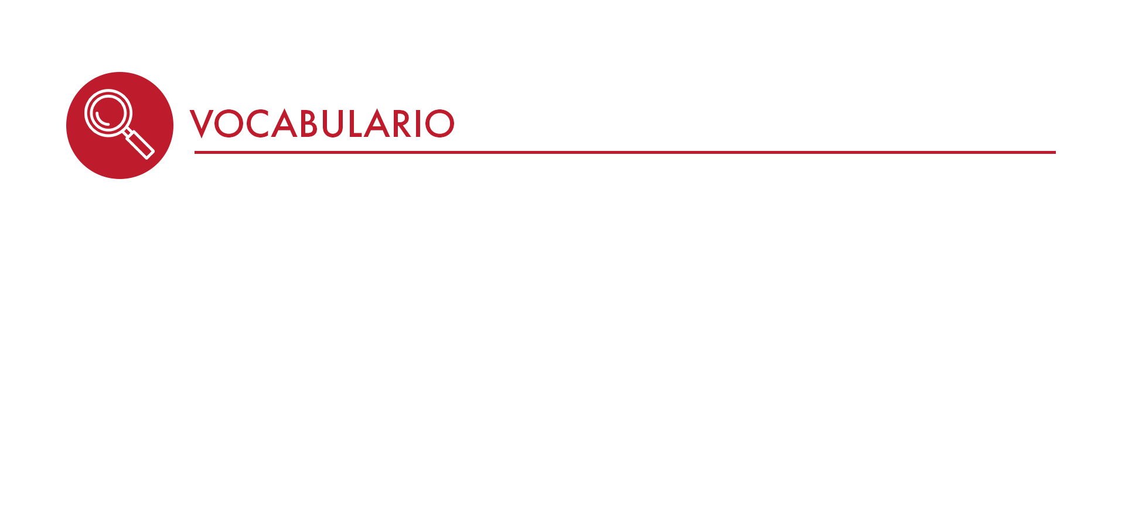
Lamentación:Lamentación es una expresión pública y profunda de dolor, sufrimiento o aflicción, particularmente ante la pérdida de una persona, una tragedia nacional o una crisis espiritual. En la Biblia, las lamentaciones no solo son expresiones humanas de tristeza, sino también actos espirituales que reconocen el sufrimiento ante Dios. Entre las prácticas comunes para guardar duelo estaban: rasgar la ropa; cubrirse de ceniza y polvo; llorar o gritar de dolor; ayunar y abstenerse de placeres, y sentarse en el suelo.
Señal: En la Biblia, una señal es un acto, objeto o evento visible que Dios utiliza para comunicar un mensaje espiritual, confirmar su voluntad o mostrar su poder. Puede servir como advertencia, promesa o validación de que algo proviene de Dios. Las señales revelan la acción o el propósito de Dios en medio del mundo.

Slide 4

Ezequiel 3.10-11
RVR
10 Me dijo: «Hijo de hombre, toma en tu corazón todas mis palabras que yo te diré, y pon mucha atención.
11 Luego ve y entra adonde están los cautivos, los hijos de tu pueblo. Háblales y diles: “Así ha dicho Jehová, el Señor”, ya sea que escuchen o que dejen de escuchar».
VP
10 Luego me dijo: «Escucha atentamente todo lo que te voy a decir, y grábatelo en la memoria.
11 Ve a ver a tus compatriotas que están en el destierro y, ya sea que te hagan caso o no, diles: “Esto dice el Señor”».

Slide 5
Ezequiel 24.15-16
RVR
15 Vino a mí palabra de Jehová, diciendo:
16 «Hijo de hombre, he aquí que yo te quito de golpe la delicia de tus ojos; no hagas lamentación ni llores ni corran tus lágrimas.
VP
15 El Señor se dirigió a mí, y me dijo:
16 «Voy a quitarte de un solo golpe a la persona que tú más quieres. Pero no te lamentes ni llores; no derrames lágrimas.

Slide 6
Ezequiel 24.17-18
RVR
17 Reprime el suspirar, no hagas luto por los muertos, cíñete el turbante, ponte los zapatos en los pies y no te cubras con rebozo ni comas pan de enlutados».
18 Hablé al pueblo por la mañana, y a la tarde murió mi mujer; y a la mañana hice como me fue mandado.
VP
17 Sufre en silencio y no guardes luto como se hace por los muertos. No andes con la cabeza descubierta ni vayas descalzo; no te cubras la cara en señal de dolor ni comas el pan que se come en tales casos».
18 Por la mañana estuve hablando con la gente, y por la tarde murió mi esposa; a la mañana siguiente hice lo que el Señor me había ordenado.

Slide 7
Ezequiel 24.19-20
RVR
19 Me dijo el pueblo: —¿No nos enseñarás qué significan para nosotros estas cosas que haces?
20 Yo les dije: —La palabra de Jehová vino a mí, diciendo:
VP
19 Entonces la gente del pueblo me dijo: «Explícanos qué quiere decir para nosotros eso que estás haciendo.»
20 Yo les dije: «El Señor se dirigió a mí, y me dijo:

Slide 8
Ezequiel 24.21-22
RVR
21 “Di a la casa de Israel que así ha dicho Jehová, el Señor: He aquí yo profano mi santuario, la gloria de vuestro poderío, la delicia de vuestros ojos y la pasión de vuestras almas. Vuestros hijos y vuestras hijas que dejasteis, caerán a espada.”
22 Y haréis de la manera que yo hice: no os cubriréis con rebozo ni comeréis pan de gente en luto;
VP
21 “Dile al pueblo de Israel: Esto dice el Señor: Voy a profanar mi templo, que a ustedes tanto les gusta mirar y tanto quieren, y que es su orgullo y su fuerza; los hijos e hijas que ustedes dejaron en Jerusalén morirán asesinados.
22 Y diles: Ustedes harán lo mismo que yo he hecho: no podrán cubrirse la cara en señal de dolor, ni comer el pan que se come en tales casos.

Slide 9
Ezequiel 24.23-24
VP
23 No podrán llevar la cabeza descubierta ni los pies descalzos. No se lamentarán ni llorarán. Quedarán sin fuerzas por culpa de sus maldades, y se pondrán a lamentarse unos con otros.
24 Ezequiel será para ustedes un ejemplo, y todo lo que él hizo lo harán ustedes. Cuando esto suceda, reconocerán que yo soy el Señor.
RVR
23 vuestros turbantes estarán sobre vuestras cabezas, y vuestros zapatos en vuestros pies; no haréis lamentación ni lloraréis, sino que os consumiréis a causa de vuestras maldades, y gemiréis unos con otros.
24 “Ezequiel, pues, os será por señal. Según todas las cosas que él hizo, haréis; y cuando esto ocurra, sabréis que yo soy Jehová, el Señor.”

Slide 10
Ezequiel 24.27
RVR
27 Aquel día se abrirá tu boca para hablar con el fugitivo; hablarás, no permanecerás mudo. Tú les serás por señal, y sabrán que yo soy Jehová».
VP
27 Ese día dejarás de estar mudo, y podrás hablar con el que haya escapado. Servirás así de ejemplo al pueblo, y ellos reconocerán que yo soy el Señor”».

Slide 11

Los puntos principales de esta lección son los siguientes:
La vida de Ezequiel representa una de las expresiones más intensas de fidelidad profética en toda la Escritura.
Dios nos llama a interiorizar su palabra antes de proclamarla (Ez 3.10). La fidelidad a Dios no depende de la respuesta de los demás (Ez 3.11). Dios no mide la eficacia de nuestros ministerios por la respuesta de la audiencia, sino por nuestra fidelidad al llamado divino.
El sacrificio personal puede tener un propósito profético (Ez 24.15-16).
En algunas ocasiones, la obediencia a Dios requiere renunciar, incluso, a derechos legítimos (Ez 24.17-18).
Un acto de integridad o compasión dice más que mil sermones.
La obediencia es más importante que la comodidad personal.
Dios sigue hablando en medio del exilio y la pérdida (Ez 24.27).

Slide 12
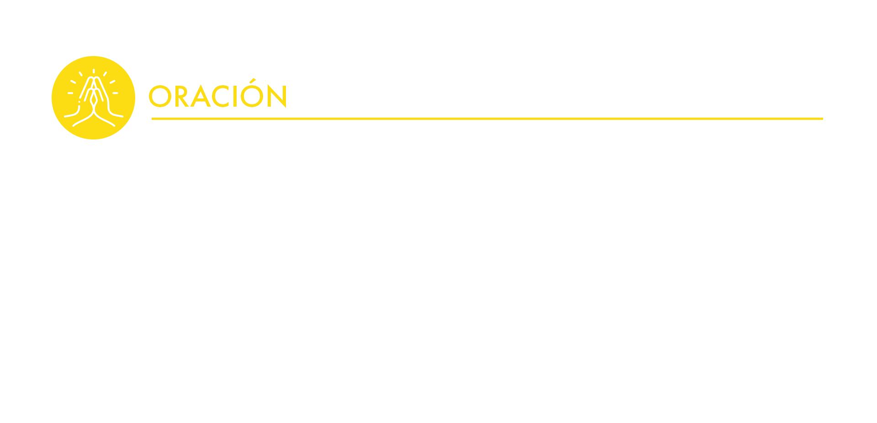
Buen Dios, gracias te damos por tu acompañamiento pastoral en tiempos de dolor. Gracias por tu constante presencia en nuestras vidas. Te rogamos que nos ayudes a enfrentar las pérdidas con entereza, confiando en tu Palabra y en tus promesas. Ayúdanos a enfrentar las dificultades con valentía. Esto pedimos en el nombre de Jesús. Amén.

